Slide 1
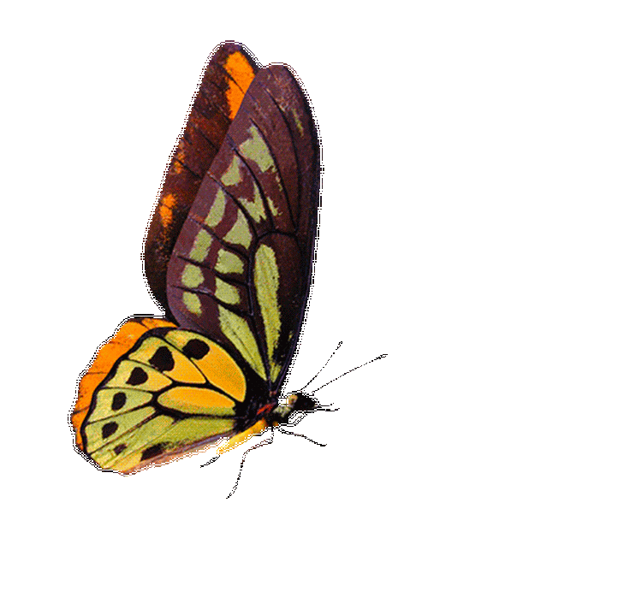

Логопедический тренинг
Подготовила
учитель – логопед
Лазукина Л.В.

Slide 2
Основные затруднения по развитию речи детей, которые испытывают родители:
незнание речевых игр родителями;
трудности в выборе познавательной художественной литературы для чтения детям;
узкий круг обсуждаемых тем с детьми;
нехватка времени для совместной деятельности с детьми.

Slide 3
«Расскажи – и я забуду. Покажи – и я запомню. Сделай со мной – и я научусь»
Девиз нашего тренинга:

Slide 4
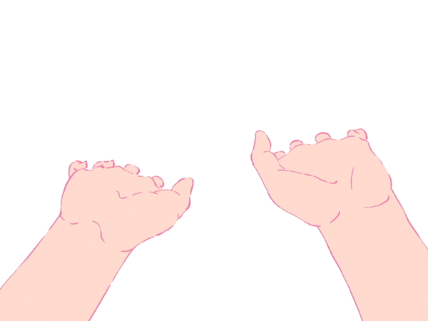
Пальчиковая гимнастика
«Ум ребенка находится на кончиках пальцев»
В.А. Сухомлинский

Slide 5
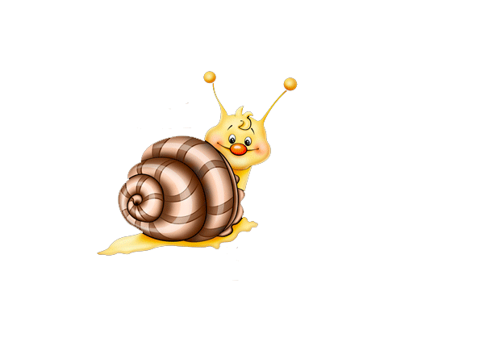
Мы морковку чистим- чистим, (Проводят кулачком правой руки по ладони левой)
Мы морковку трём-трём, (Кулачки делают резкие движения вперёд-назад)
Сахарком её посыплем(Мелко перебирая пальчиками)
И сметанкою польём(Кулачком делают движения сверху вниз, как бы поливая)
Вот какой у нас салат,(Протягивают ладони вперёд)
Витаминами богат! (Поглаживают ладошкой живот)

Slide 6
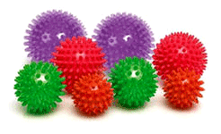
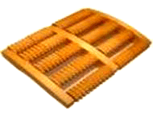
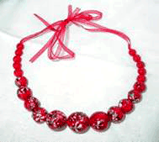
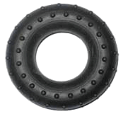
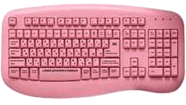
Пальчиковые игры с различными предметами
С колючим мячом
Деревянный массажёр
Бусинки
Кистевой эспандер
Клавиатура компьютера и т.д.

Slide 7
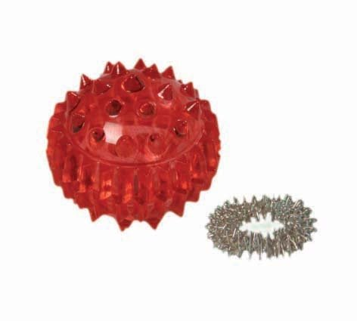
Массаж пальчиков
«Ёжик на прогулке»

Slide 8
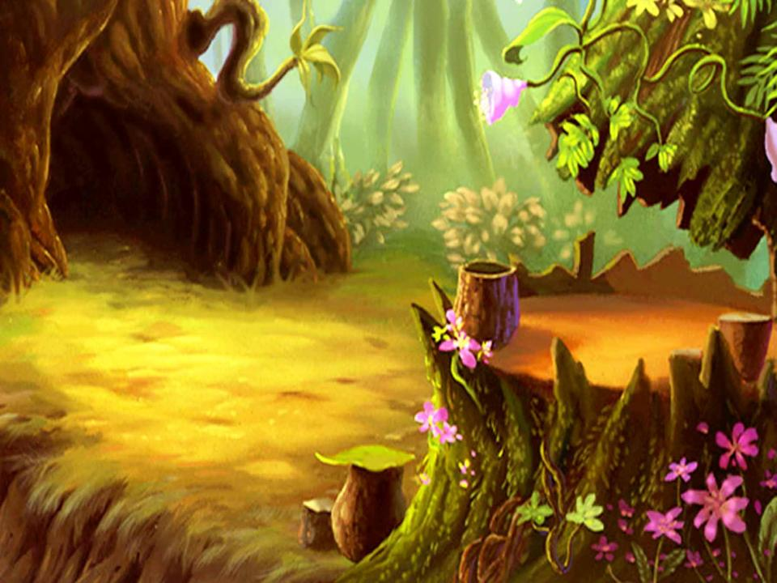
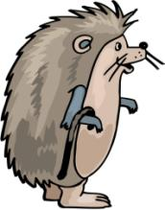
Выглянул ежик из своей норки
(раскрыть ладошки и показать шарик)
и увидел солнышко.
Улыбнулся ежик солнышку
( улыбнуться, раскрыть одну ладошку веером)
и решил прогуляться по лесу.
Жил - да был ежик в лесу,
в своем домике- норке
(зажать шарик в ладошке).

Slide 9
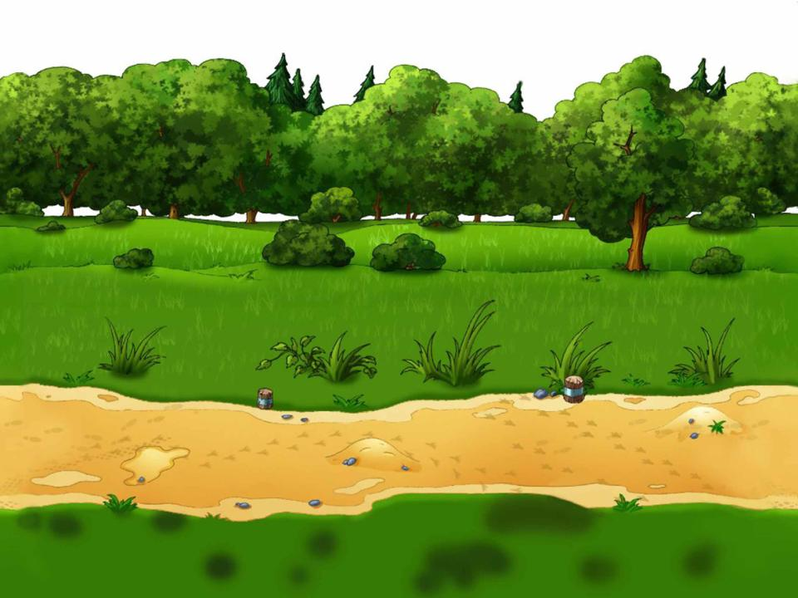

Покатился ежик по прямой дорожке
(прямыми движениями по ладошке раскатывать шарик)

Slide 10
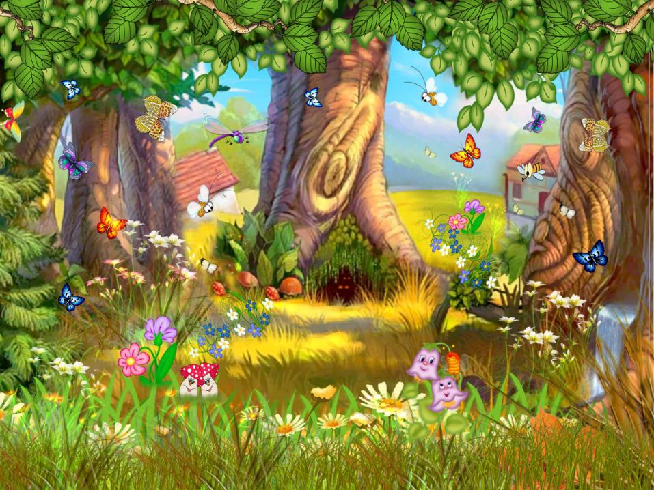
Катился- катился и прибежал на красивую, круглую полянку ( ладошки соединить в форме круга). Обрадовался ежик и стал бегать и прыгать по полянке (зажимать шарик между ладошками). Стал цветочки нюхать (прикасаться колючками шарика к кончику пальца и делать глубокий вдох).

Slide 11

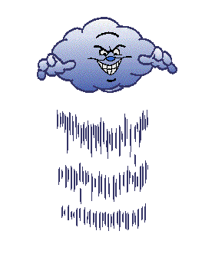
Вдруг набежали тучки (зажать шарик
в одном кулачке, в другом, нахмуриться),
и закапал дождик: кап-кап-кап
(кончиками пальцев в щепотке стучать по колючкам шарика).

Slide 12
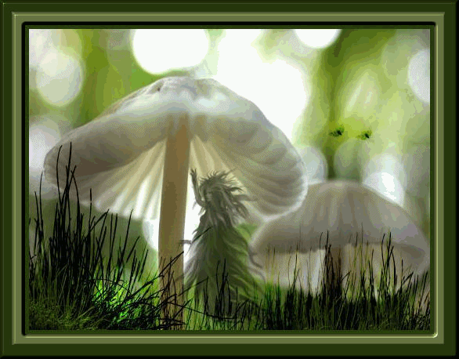
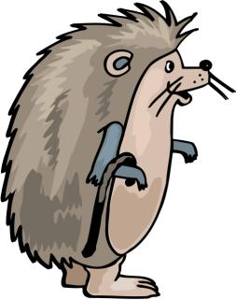
Спрятался ежик под большой грибок (ладошкой левой руки
сделать шляпку и спрятать шарик по ним) и укрылся от дождя.

Slide 13

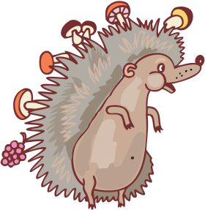
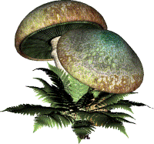
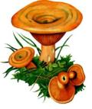
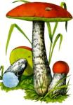
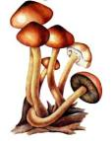
А когда закончился дождь, то на полянке выросли разные грибы: подосиновики,
подберезовики, опята, лисички и даже белый гриб (показать пальчики).
Захотелось ежику обрадовать маму, собрать грибы и отнести их домой, а их
так много… кКак понесет их ежик? Да, на своей спинке. Аккуратно насадил ежик
грибочки на иголки (каждый кончик пальчика потыкать шипиком шарика)

Slide 14


Довольный ёжик побежал домой
(прямыми движениями по ладошке раскатывать шарик).

Slide 15
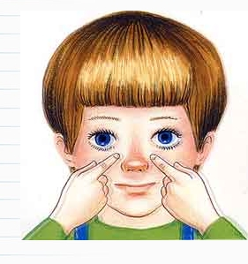
Гимнастика для глаз

Slide 16
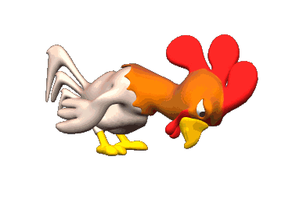
Перед нами петушок –
(Дети смотрят перед собой.)
Он с земли зерно клюет.
Слева – курица идет,
Справа – уточка плывет.
Сверху солнце ярко светит,
Согревает всех на свете.
(Смотрят влево, вправо, вверх.)

Slide 17
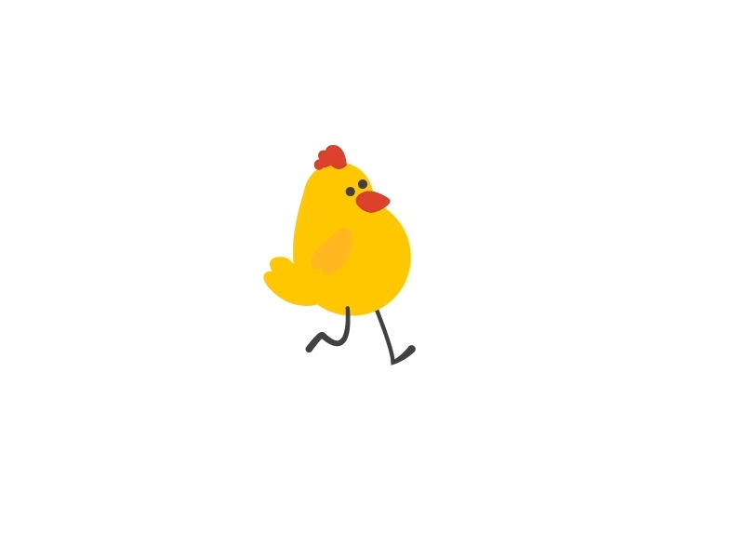
Перед нами петушок –
(Дети смотрят перед собой.)
Он с земли зерно клюет.
Слева – курица идет,
Справа – уточка плывет.
Сверху солнце ярко светит,
Согревает всех на свете.
(Смотрят влево, вправо, вверх.)

Slide 18

Перед нами петушок –
(Дети смотрят перед собой.)
Он с земли зерно клюет.
Слева – курица идет,
Справа – уточка плывет.
Сверху солнце ярко светит,
Согревает всех на свете.
(Смотрят влево, вправо, вверх.)

Slide 19

Перед нами петушок –
(Дети смотрят перед собой.)
Он с земли зерно клюет.
Слева – курица идет,
Справа – уточка плывет.
Сверху солнце ярко светит,
Согревает всех на свете.
(Смотрят влево, вправо, вверх.)

Slide 20
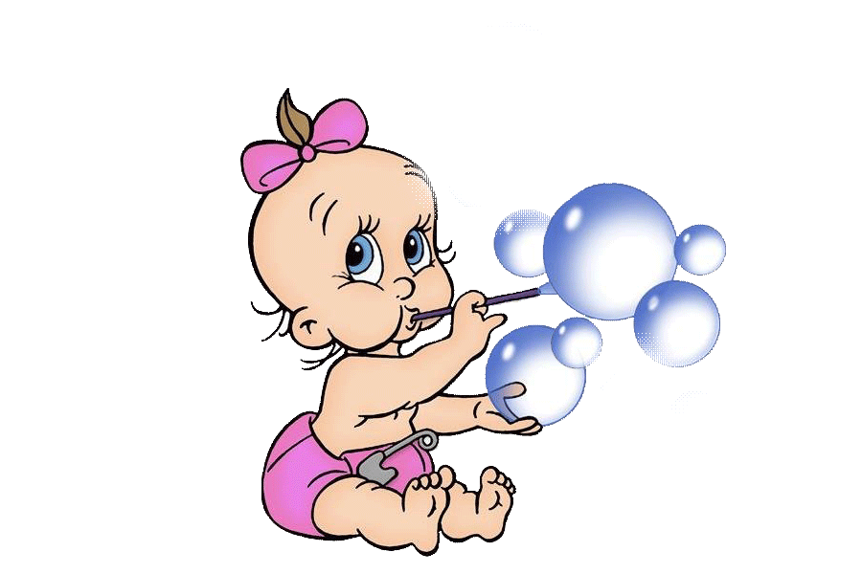
Дыхательная гимнастика

Slide 21

«Шину прокололи» - сделать легкий вдох, выдыхая, показать, как медленно выходит воздух через прокол в шине –
«ш-ш-ш».

Slide 22


Slide 23

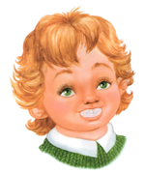
Зубы ровно мы смыкаем
И заборчик получаем.
А сейчас раздвинем губы,
Посчитаем наши зубы.
Улыбнуться без напряжения так, чтобы были видны передние верхние и нижние зубы. Удерживать губы в таком положении под счёт от 1 до 5-10.

Slide 24
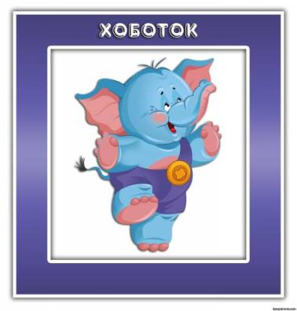
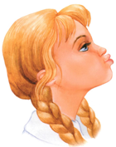
Подражаю я слону,
Губы хоботом тяну.
Вытянуть сомкнутые губы вперёд «трубочкой». Удерживать их в таком поло­жении под счёт от 1 до 5-10.

Slide 25
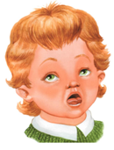

Чищу зубы, чищу зубы
И снаружи, и внутри.
Не болели, не темнели,
Не желтели чтоб они.
Улыбнуться, показать зубы, широким языком медленно провести с наружной стороны зубов, имитируя чистящее движение. Так же «чистим» наружную сторону нижних зубов.

Slide 26

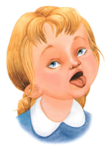
Поперёк улыбки лёг
Отдыхает язычок.
Улыбнуться, приоткрыть рот, положить широкий передний край языка на ниж­нюю губу. Удерживать его в таком положении под счёт от 1 до 5-10.

Slide 27
Игра «Цепочка слов»
Цель: обогащение словаря прилагательных.
Например, исходное слово «кошка». Вы задаёте вопрос:
Кошка, бывает какая?(маленькая, пушистая…)
Что еще бывает пушистым? (вата, облако, кошка...)
Какая еще бывает кошка?(рыжая, злая…)
Кто еще может быть злым?(Бага-Яга, собака, мама и так далее…)

Slide 28
"Скажи наоборот"
Цель: расширение словаря антонимов.
Сейчас мы превратимся с вами в упрямцев, которые делают всё наоборот. Я буду называть слова, а вы говорить их наоборот. Например: темно, а наоборот - светло.
ДРУГ … ВРАГ
ДЕНЬ … НОЧЬ
РАДОСТЬ … ГРУСТЬ (ПЕЧАЛЬ)
ЖАРА … ХОЛОД
ЗЛО … ДОБРО
ПРАВДА … ЛОЖЬ
ХОРОШО … ПЛОХО
МОЖНО … НЕЛЬЗЯ
ТРУДНО … ЛЕГКО
ГОВОРИТЬ … МОЛЧАТЬ
ПОКУПАТЬ … ПРОДАВАТЬ

Slide 29
«Назови ласково»
Мы сегодня будем играть в ласковые слова. Послушай, как красиво звучит:
Цветок красный, а цветочек красненький.
Далее мы произносим только часть фразы, а ребёнок ее заканчивает.
Яблоко сладкое, а яблочко … (сладенькое).
Чашка синяя, а чашечка … (синенькая).
Груша жёлтая, а грушка … (желтенькая).
Ведро синее, а ведерко … (синенькое).
Солнце теплое, а солнышко … (тепленькое).
Цыпленок пушистый, а цыпленочек … (пушистенький).
Дом низкий, а домик … (низенький).

Slide 30
«СЛОВЕСНЫЙ ПОЕЗД»
Игра способствует развитию фонематического слуха и звукового анализа слов.
«Словесный поезд» где один вагончик (слово) прикрепляется к другому одной и той же буквой. Если в конце стоит мягкий знак, он отсекается, и следующее слово называется на ту букву, которая была перед мягким знаком. Например, первый игрок называет слово «балкоН», второй – «НоЧЬ», третий (или первый) – «ЧесноК» и т.д.
Участники должны быть хорошо знакомы со звукобуквенным составом слова. Эта игра способствует обогащения активного словарного запаса ребенка. Для детей постарше можно усложнить задание и предложить им называть только те слова, которые относятся к той или иной теме (например, фрукты и овощи, города, русские писатели и т.п.). Такая игра развивает не только словарь, но также быстроту реакции и эрудицию.

Slide 31
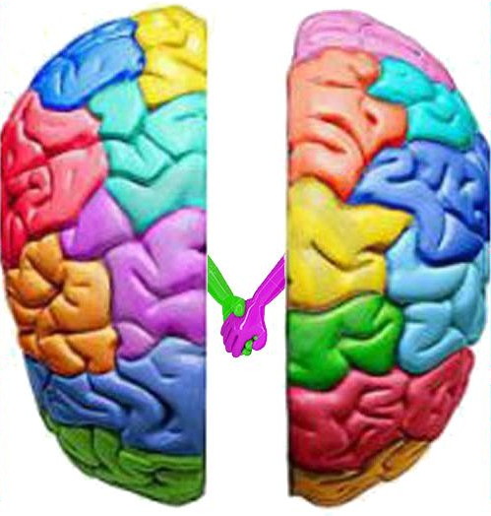
Кинезиология. Формируем межполушарные связи

Slide 32
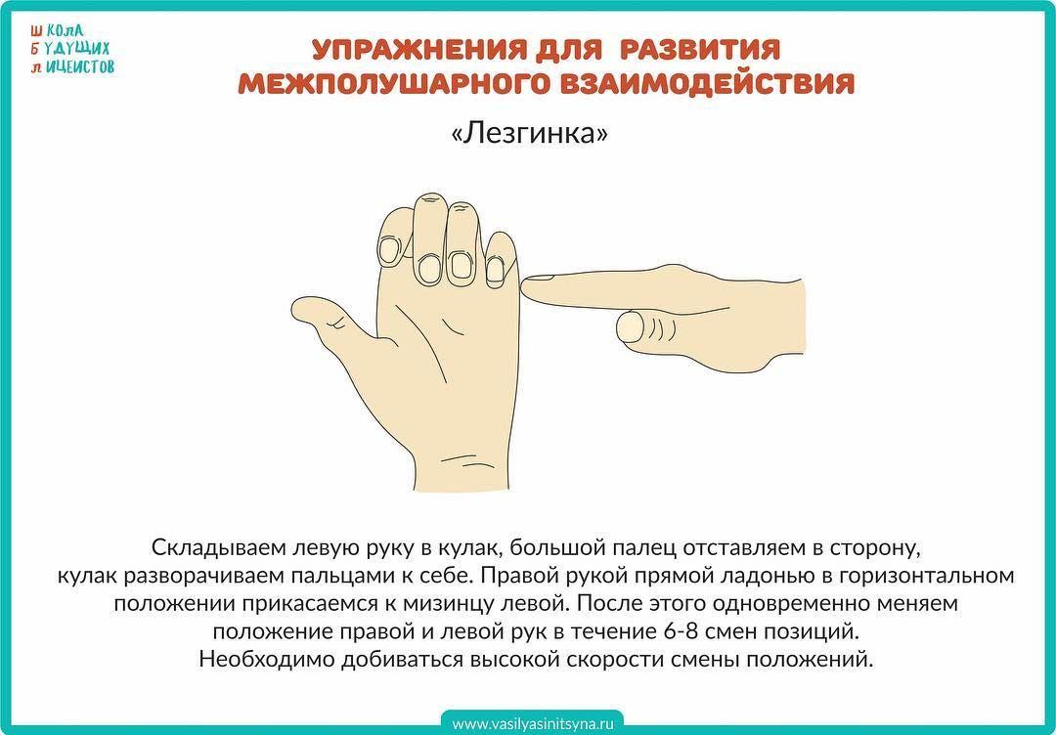

Slide 33
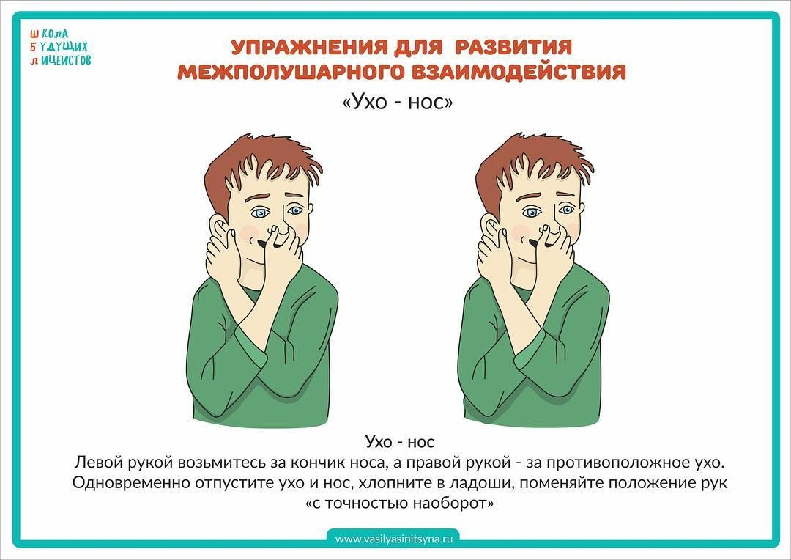

Slide 34

Как Вы можете помочь своему ребёнку?
Выполняйте упражнения в форме игры.
Разговаривайте с ним, задавайте вопросы, побуждая его отвечать.
Читайте художественные произведения.
Обращайте внимание на собственную речь. Речь ребенка во многом зависит оттого, как говорят окружающие его взрослые.
Любите своих детей.

Slide 35


Благодарю за сотрудничество!

